Slide 1
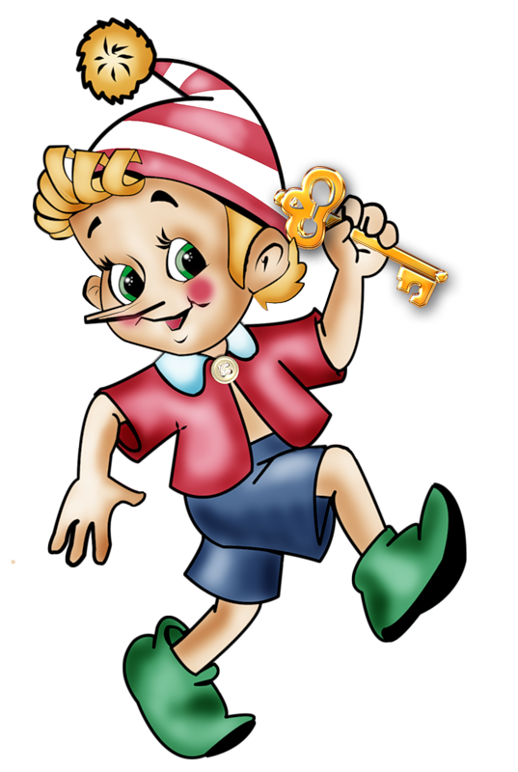
.
Учимся с Буратино
Буква «Д»
Подготовила студентка Ш-31 группы
Шира Юлия

Slide 2
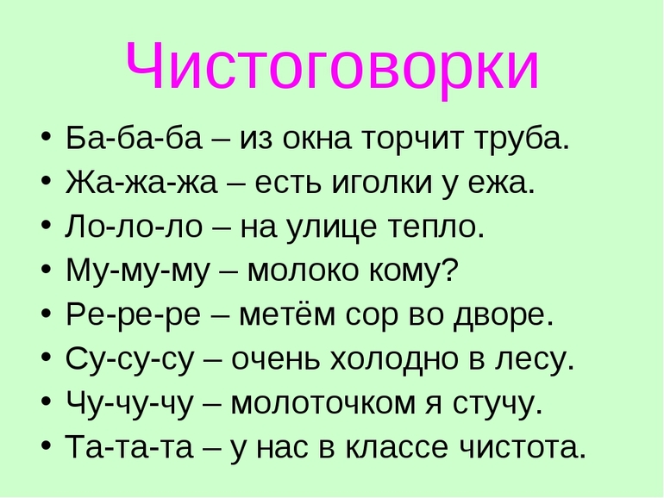

Slide 3
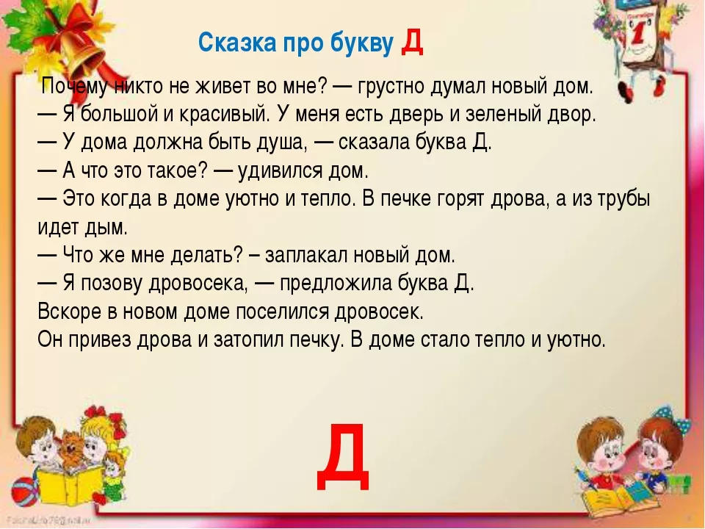

Slide 4


Букву Д сложим из палочек. Посмотри!
Сначала положим одну палочку на стол вот так…..а сверху еще две палочки так…. Потом ещё две снищу….. получилась Д!

Slide 5
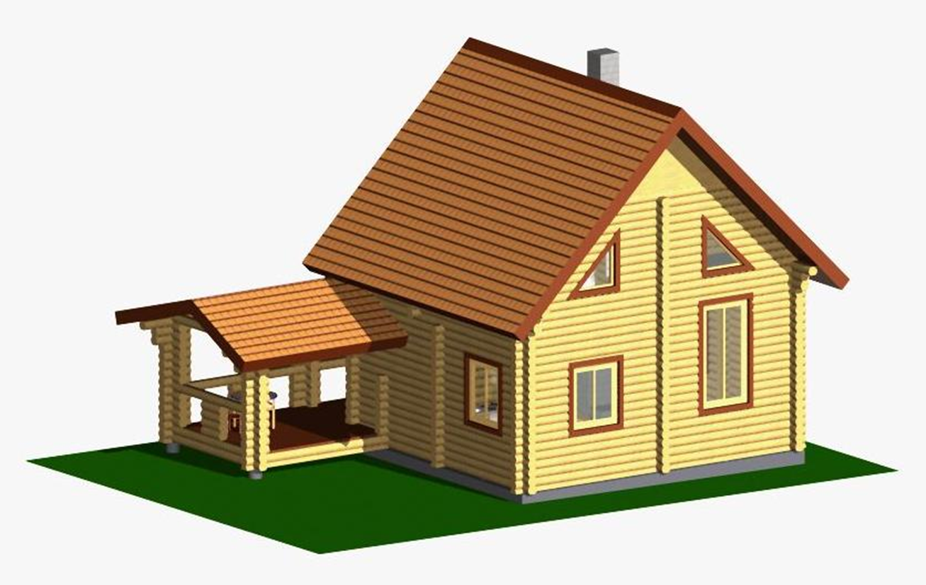
Посмотри – буква Д
ДОМ
Слово – ДОМ начинается на букву Д

Slide 6

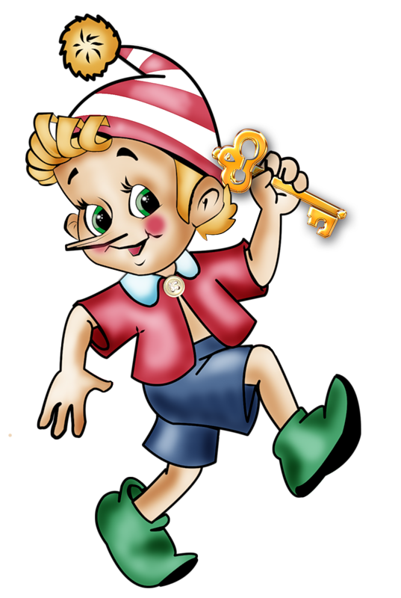

Д
В
А

Slide 7
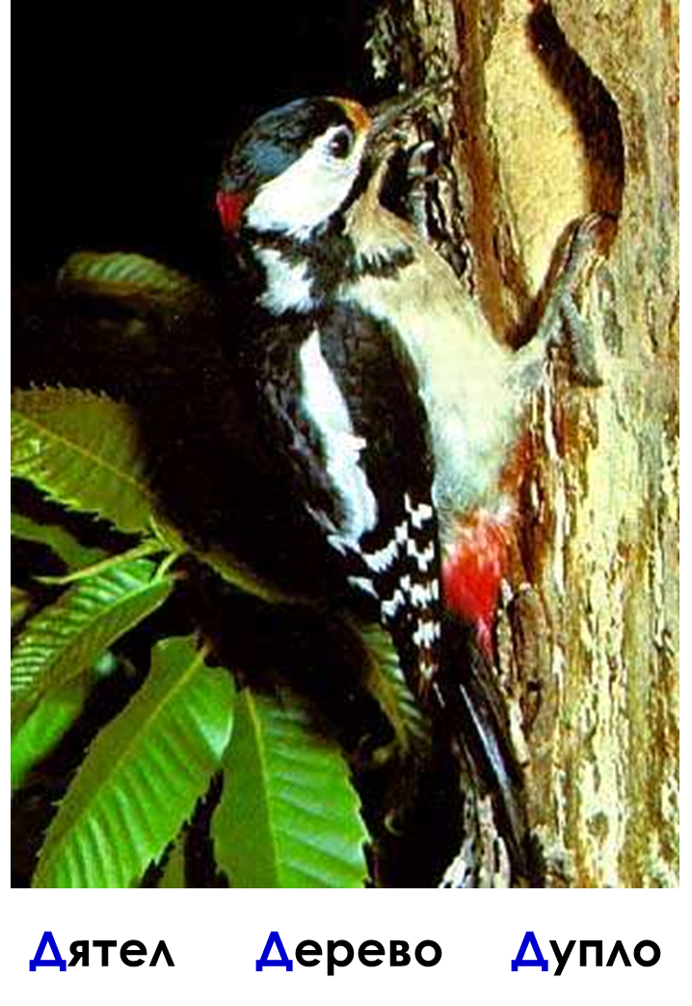
Это стучит своим крепким клювом .
стучит клювом по
Получается .
Дятел
Дятел
Дереву.
Дупло

Slide 8
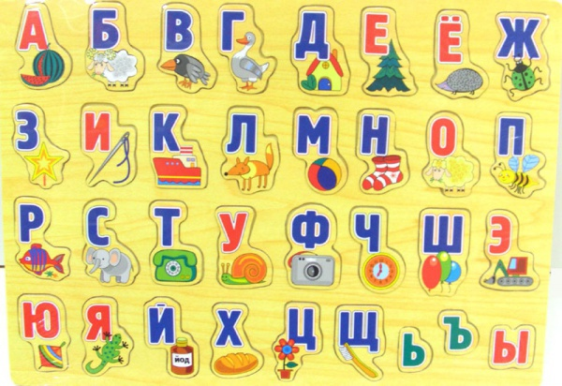

Slide 9

ДА ДЫ ДО ДИ ДУ ДЕ

Slide 10
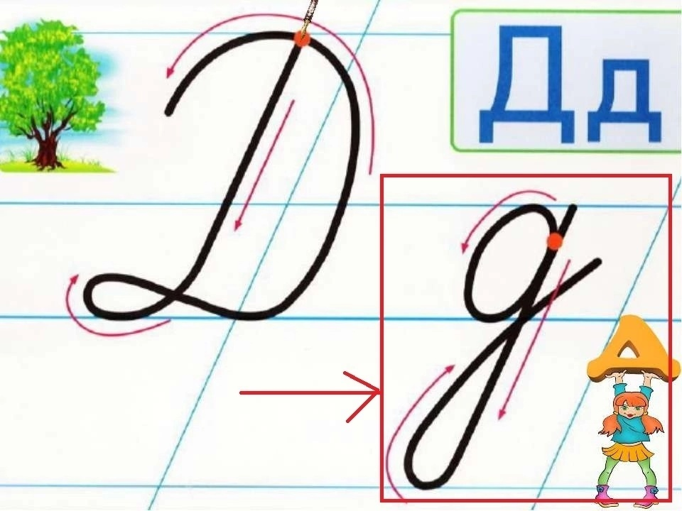

Slide 11
ВОДА
ВОДОПАД
ВОДОЛАЗ
ВОДНЫЕ
ПОДВОДНЫЕ
ТРУД
ТРУДНА

Slide 12
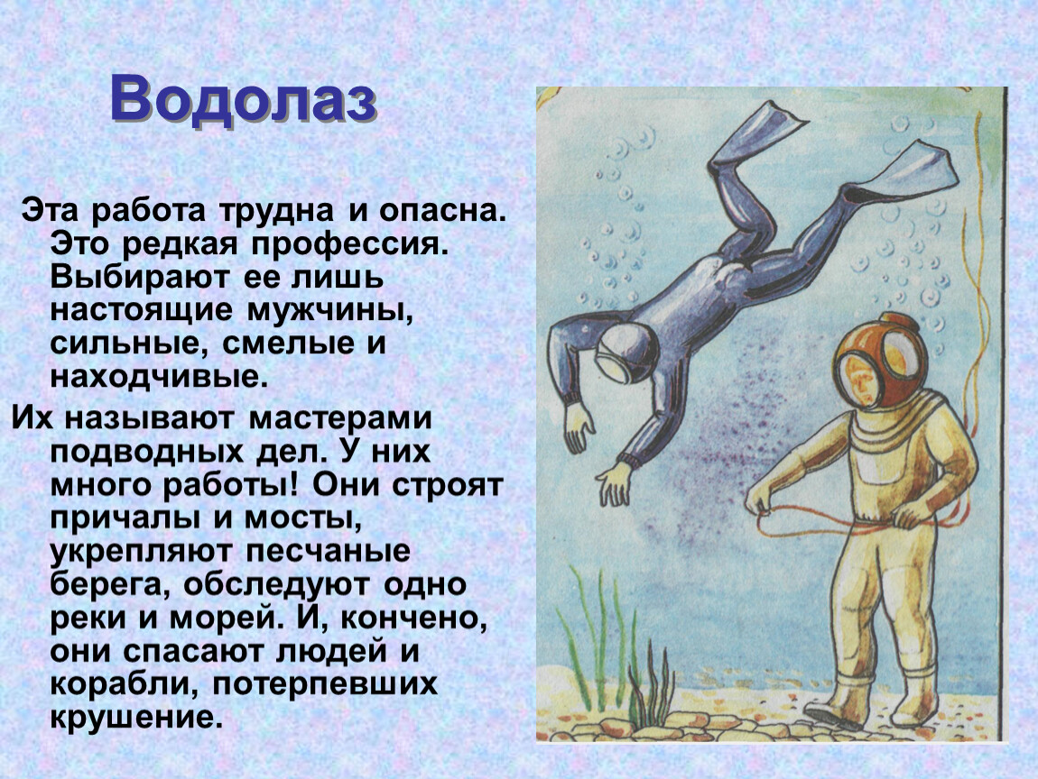

Slide 13
ДОМ У ДУБА, ДУБ У ДОМА.
НА ДВОРЕ ТРАВА,
НА ТРАВЕ ДРОВА,
НЕ РУБИ ДРОВА
НА ТРАВЕ ДВОРА.

Slide 14
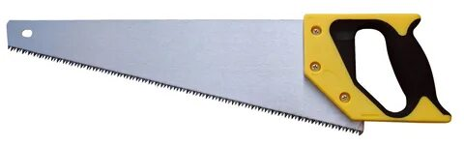

ЕЛА ЕЛА ДУБ, ДУБ,
ПОЛОМАЛА ЗУБ, ЗУБ.
НЕ ЛАЕТ, НЕ КУСАЕТ,
А В ДОМ НЕ ПУСКАЕТ.

Slide 15

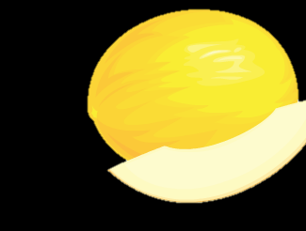
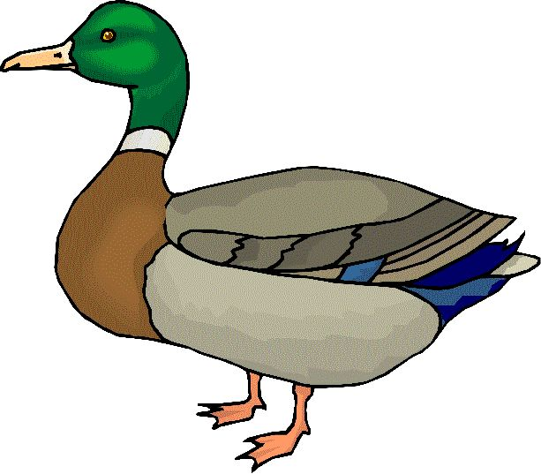
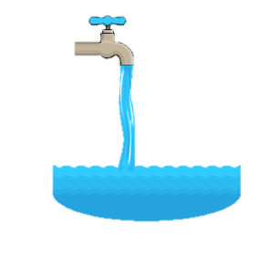
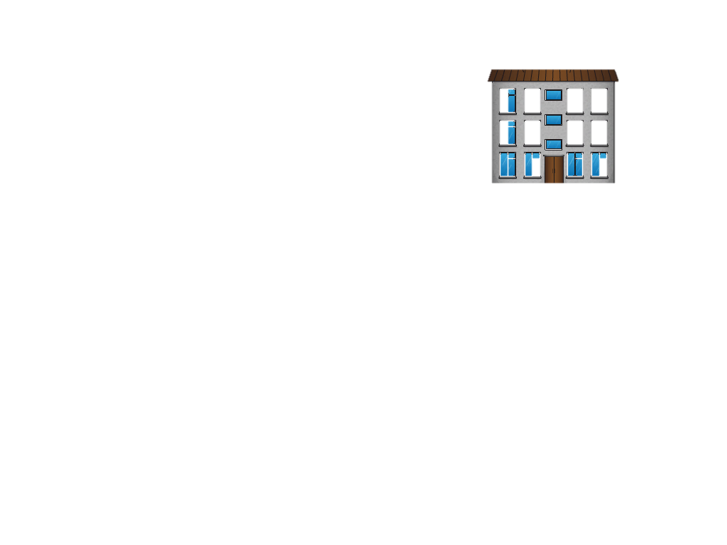
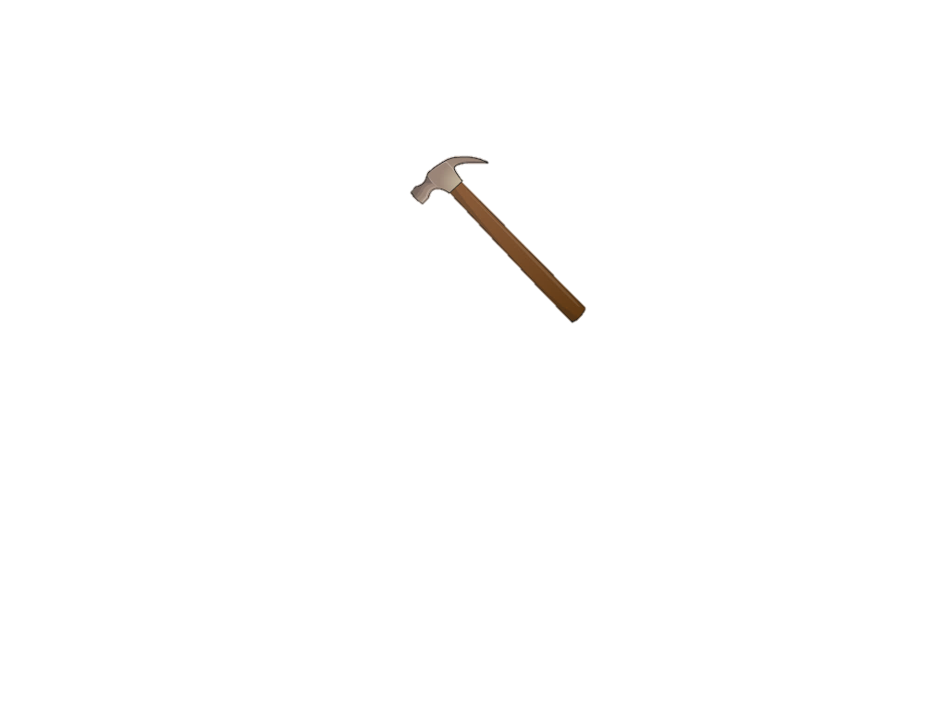
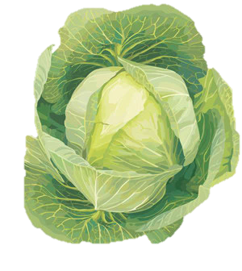
Если правильно найдешь картинку со звуком Д , то картинка станет большой

Slide 16

Молодцы!

